Slide 1





Statistične metode za analizo logističnih podatkov
Linearna regresija z enim in več regresorji
Predavanja
BAS4SC
Business Analytics Skills
for the Future-proof Supply Chains
Sofinancirano s strani Evropske unije
Izražena stališča in mnenja so izključno mnenja avtorja(-jev) in ne odražajo nujno stališč Evropske unije ali Nacionalne agencije (NA). Evropska unija in Nacionalna agencija zanje ne prevzemata odgovornosti.
Project number – 2022-1-PL01-KA220-HED-000088856

Slide 2
Uvod v
Regresijska analiza
V tem poglavju boste izvedeli:
Kako uporabiti regresijsko analizo za napovedovanje vrednosti odvisne spremenljivke na podlagi vrednosti neodvisne spremenljivke
Da bi razumeli pomen regresijskih koeficientov b₀ in b₁
Oceniti predpostavke regresijske analize in vedeti, kaj storiti, če so predpostavke kršene.
Sklepanje o naklonu in korelacijskem koeficientu
Ocenjevanje srednjih vrednosti in napovedovanje posameznih vrednosti
Sofinancirano s strani Evropske unije
Izražena stališča in mnenja so izključno mnenja avtorja(-jev) in ne odražajo nujno stališč Evropske unije ali Nacionalne agencije (NA). Evropska unija in Nacionalna agencija zanje ne prevzemata odgovornosti.
Financirano s strani Evropske unije. Izražena stališča in mnenja so zgolj stališča in mnenja avtorja(-ev) in ni nujno, da odražajo stališča in mnenja Evropske unije ali Evropske izvajalske agencije za izobraževanje in kulturo (EACEA). Zanje ne moreta biti odgovorna niti Evropska unija niti EACEA.

Slide 3
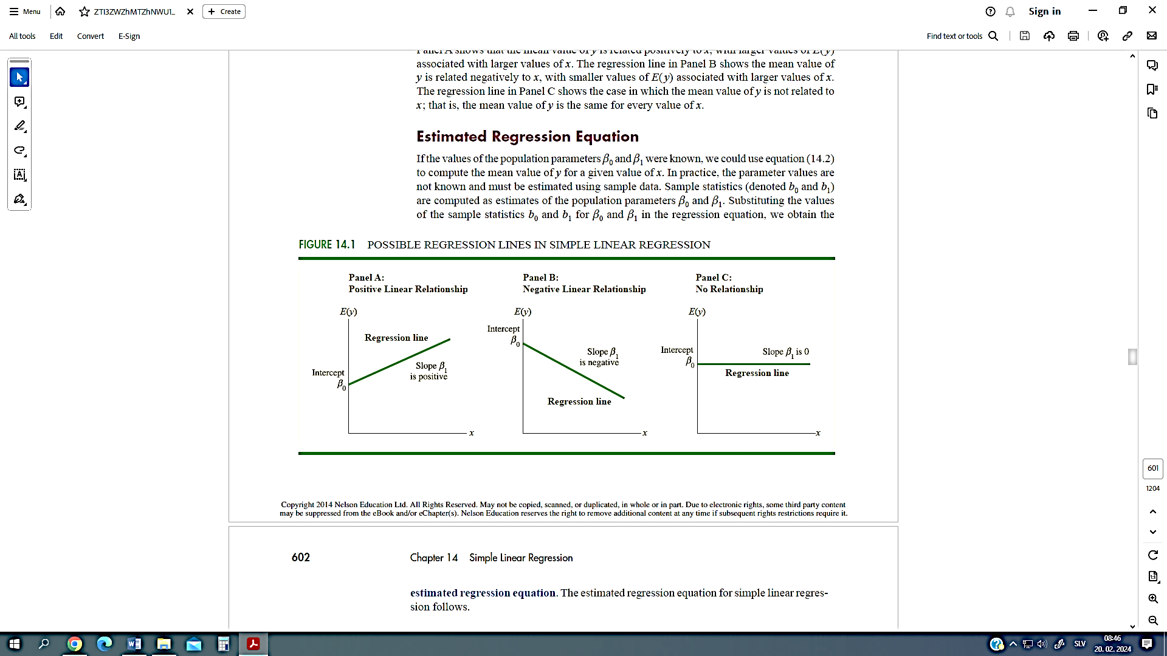
Korelacija proti regresiji
Z razpršenim diagramom lahko prikažete razmerje med dvema spremenljivkama.
Korelacijska analiza se uporablja za merjenje moči povezave (linearne povezave) med dvema spremenljivkama.
  Korelacija se nanaša le na moč povezave.
  Korelacija ne pomeni vzročnega učinka.
Sofinancirano s strani Evropske unije
Izražena stališča in mnenja so izključno mnenja avtorja(-jev) in ne odražajo nujno stališč Evropske unije ali Nacionalne agencije (NA). Evropska unija in Nacionalna agencija zanje ne prevzemata odgovornosti.
Financirano s strani Evropske unije. Izražena stališča in mnenja so zgolj stališča in mnenja avtorja(-ev) in ni nujno, da odražajo stališča in mnenja Evropske unije ali Evropske izvajalske agencije za izobraževanje in kulturo (EACEA). Zanje ne moreta biti odgovorna niti Evropska unija niti EACEA.

Slide 4
Uvod v
Regresijska analiza
Regresijska analiza se uporablja za:
  napovedovanje vrednosti odvisne spremenljivke na podlagi vrednosti vsaj ene neodvisne spremenljivke
  Razložite vpliv sprememb neodvisne spremenljivke na odvisno spremenljivko.
Odvisna spremenljivka: spremenljivka, ki jo želimo napovedati ali pojasniti.
Neodvisna spremenljivka: spremenljivka, ki se uporablja za napovedovanje ali razlago odvisne spremenljivke.
Sofinancirano s strani Evropske unije
Izražena stališča in mnenja so izključno mnenja avtorja(-jev) in ne odražajo nujno stališč Evropske unije ali Nacionalne agencije (NA). Evropska unija in Nacionalna agencija zanje ne prevzemata odgovornosti.
Financirano s strani Evropske unije. Izražena stališča in mnenja so zgolj stališča in mnenja avtorja(-ev) in ni nujno, da odražajo stališča in mnenja Evropske unije ali Evropske izvajalske agencije za izobraževanje in kulturo (EACEA). Zanje ne moreta biti odgovorna niti Evropska unija niti EACEA.

Slide 5
Enostavni linearni regresijski model
Koeficient naklona prebivalstva
Naključni izraz napake
Zajeta Y populacija
Neodvisna spremenljivka
Samo ena neodvisna spremenljivka, X
Odnos med X in Y je opisan z linearno funkcijo
Predpostavlja se, da so spremembe Y povezane s spremembami X
Linearna komponenta
Naključna napaka
komponente
Odvisna spremenljivka
Sofinancirano s strani Evropske unije
Izražena stališča in mnenja so izključno mnenja avtorja(-jev) in ne odražajo nujno stališč Evropske unije ali Nacionalne agencije (NA). Evropska unija in Nacionalna agencija zanje ne prevzemata odgovornosti.
Financirano s strani Evropske unije. Izražena stališča in mnenja so zgolj stališča in mnenja avtorja(-ev) in ni nujno, da odražajo stališča in mnenja Evropske unije ali Evropske izvajalske agencije za izobraževanje in kulturo (EACEA). Zanje ne moreta biti odgovorna niti Evropska unija niti EACEA.

Slide 6
Enostavna linearna regresija
Model
Y
Opazovana vrednost Y za X_{i}
ε_{i}
Naklon = β₁
Predvidena vrednost Y za X _{i}
Naključna napaka za to vrednost X _{i}
Sečnica = β ₀
X
X_{i}
Sofinancirano s strani Evropske unije
Izražena stališča in mnenja so izključno mnenja avtorja(-jev) in ne odražajo nujno stališč Evropske unije ali Nacionalne agencije (NA). Evropska unija in Nacionalna agencija zanje ne prevzemata odgovornosti.
Financirano s strani Evropske unije. Izražena stališča in mnenja so zgolj stališča in mnenja avtorja(-ev) in ni nujno, da odražajo stališča in mnenja Evropske unije ali Evropske izvajalske agencij za izobraževanje in kulturo (EACEA). Zanje ne moreta biti odgovorna niti Evropska unija niti EACEA.

Slide 7
Enostavna enačba linearne regresije (napovedna črta)
Enostavna enačba linearne regresije omogoča oceno regresijske linije populacije
Ocenjena (ali napovedana) vrednost Y za opazovanje i
Ocena regresije
intercept
Ocena naklona regresije
Vrednost X za opazovanje i
Sofinancirano s strani Evropske unije
Izražena stališča in mnenja so izključno mnenja avtorja(-jev) in ne odražajo nujno stališč Evropske unije ali Nacionalne agencije (NA). Evropska unija in Nacionalna agencija zanje ne prevzemata odgovornosti.
Financirano s strani Evropske unije. Izražena stališča in mnenja so zgolj stališča in mnenja avtorja(-ev) in ni nujno, da odražajo stališča in mnenja Evropske unije ali Evropske izvajalske agencije za izobraževanje in kulturo (EACEA). Zanje ne moreta biti odgovorna niti Evropska unija niti EACEA.

Slide 8
Metoda najmanjših kvadratov
b₀ in b₁ dobimo z iskanjem vrednosti, ki zmanjšujejo vsoto kvadratnih razlik med Y in Y :
Vir: Vir:
Sofinancirano s strani Evropske unije
Izražena stališča in mnenja so izključno mnenja avtorja(-jev) in ne odražajo nujno stališč Evropske unije ali Nacionalne agencije (NA). Evropska unija in Nacionalna agencija zanje ne prevzemata odgovornosti.
Financirano s strani Evropske unije. Izražena stališča in mnenja so zgolj stališča in mnenja avtorja(-ev) in ni nujno, da odražajo stališča in mnenja Evropske unije ali Evropske izvajalske agencije za izobraževanje in kulturo (EACEA). Zanje ne moreta biti odgovorna niti Evropska unija niti EACEA.

Slide 9
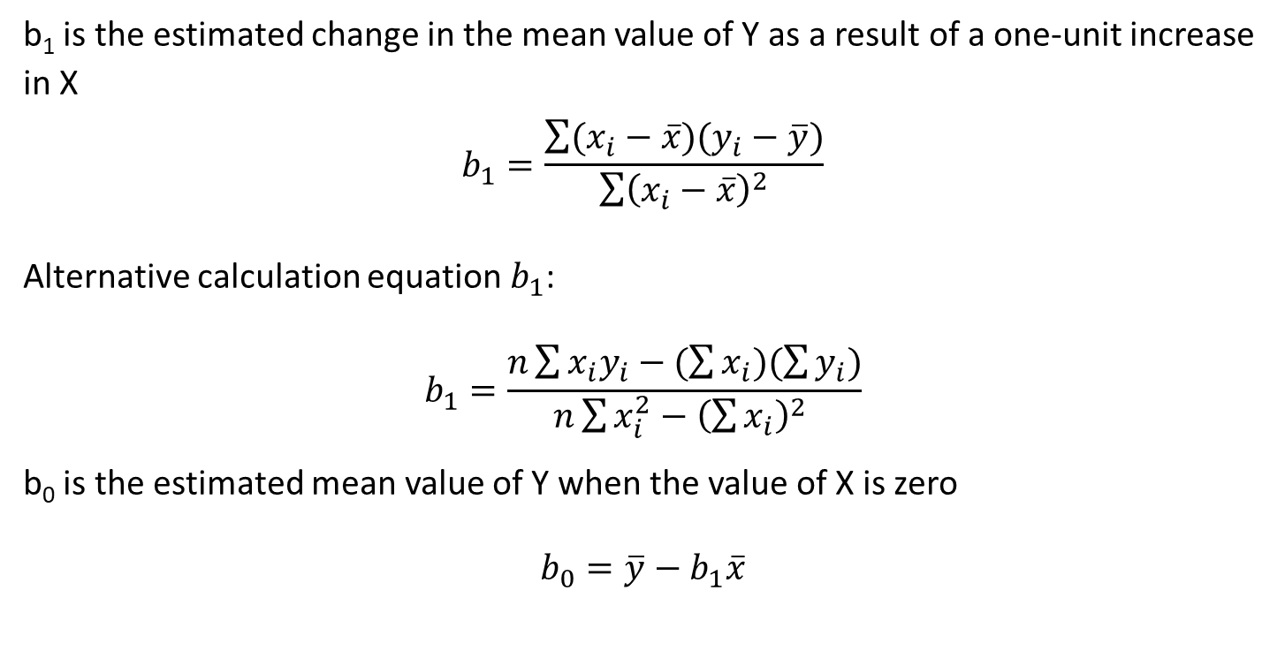
Razlaga
Naklon in presečišče
b₁ je ocenjena sprememba povprečne vrednosti Y zaradi povečanja X za eno enoto
$$b_{1}=\frac{\sum{(x_{i}−\overline{x})(y_{i}−\overline{y})}}{\sum{{\left(x_{i}−\overline{x}\right)}^{2}}}$$
Alternativna enačba za izračun :
$$b_{1}=\frac{n\sum{x_{i}y_{i}−(\sum{x_{i}})(\sum{y_{i}})}}{n\sum{x_{i}^{2}−{\left(\sum{x_{i}}\right)}^{2} }}$$
b₀ je ocenjena srednja vrednost Y, kadar je vrednost X enaka nič
$$b_{0}=\overline{y}−b_{1}\overline{x}$$
Sofinancirano s strani Evropske unije
Izražena stališča in mnenja so izključno mnenja avtorja(-jev) in ne odražajo nujno stališč Evropske unije ali Nacionalne agencije (NA). Evropska unija in Nacionalna agencija zanje ne prevzemata odgovornosti.
Financirano s strani Evropske unije. Izražena stališča in mnenja so zgolj stališča in mnenja avtorja(-ev) in ni nujno, da odražajo stališča in mnenja Evropske unije ali Evropske izvajalske agencije za izobraževanje in kulturo (EACEA). Zanje ne moreta biti odgovorna niti Evropska unija niti EACEA.

Slide 10
Enostavna linearna regresija
Primer
Za ponazoritev preproste linearne in multiple regresijske analize bomo obravnavali problem, s katerim se sooča podjetje Logist Trucking Company, neodvisno prevozniško podjetje v Italiji. Največji del Logistovega poslovanja vključuje dostavo na lokalnem območju. Za boljši razvoj
delovnega urnika, želijo vodje načrtovati skupni dnevni čas potovanja za svoje voznike.
Sprva so vodje menili, da bo skupni dnevni čas potovanja tesno povezan s številom prevoženih kilometrov pri dnevnih dostavah. S preprostim naključnim vzorcem 10 vozniških nalog so bili pridobljeni podatki, prikazani v naslednji tabeli in diagramu razpršitve.
Sofinancirano s strani Evropske unije
Izražena stališča in mnenja so izključno mnenja avtorja(-jev) in ne odražajo nujno stališč Evropske unije ali Nacionalne agencije (NA). Evropska unija in Nacionalna agencija zanje ne prevzemata odgovornosti.
Financirano s strani Evropske unije. Izražena stališča in mnenja so zgolj stališča in mnenja avtorja(-ev) in ni nujno, da odražajo stališča in mnenja Evropske unije ali Evropske izvajalske agencije za izobraževanje in kulturo (EACEA). Zanje ne moreta biti odgovorna niti Evropska unija niti EACEA.

Slide 11
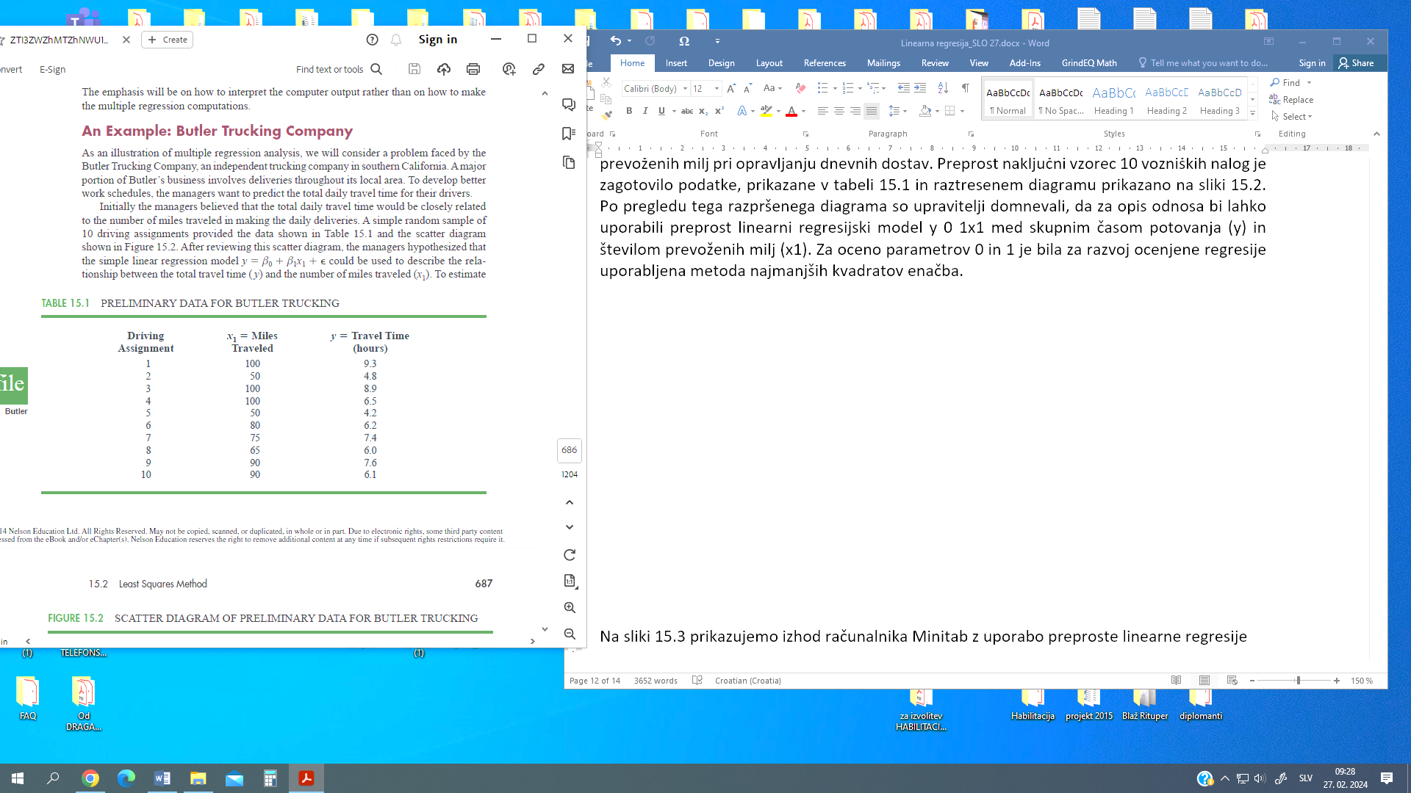
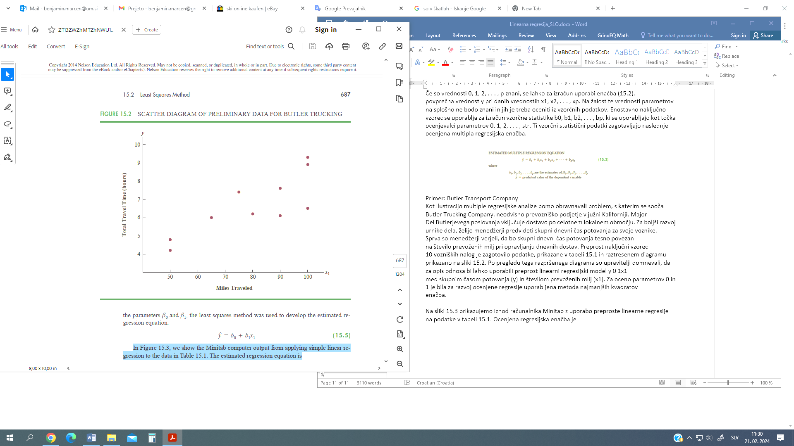
Enostavna linearna regresija
Primer
Sofinancirano s strani Evropske unije
Izražena stališča in mnenja so izključno mnenja avtorja(-jev) in ne odražajo nujno stališč Evropske unije ali Nacionalne agencije (NA). Evropska unija in Nacionalna agencija zanje ne prevzemata odgovornosti.
Financirano s strani Evropske unije. Izražena stališča in mnenja so zgolj stališča in mnenja avtorja(-ev) in ni nujno, da odražajo stališča in mnenja Evropske unije ali Evropske izvajalske agencije za izobraževanje in kulturo (EACEA). Zanje ne moreta biti odgovorna niti Evropska unija niti EACEA.

Slide 12
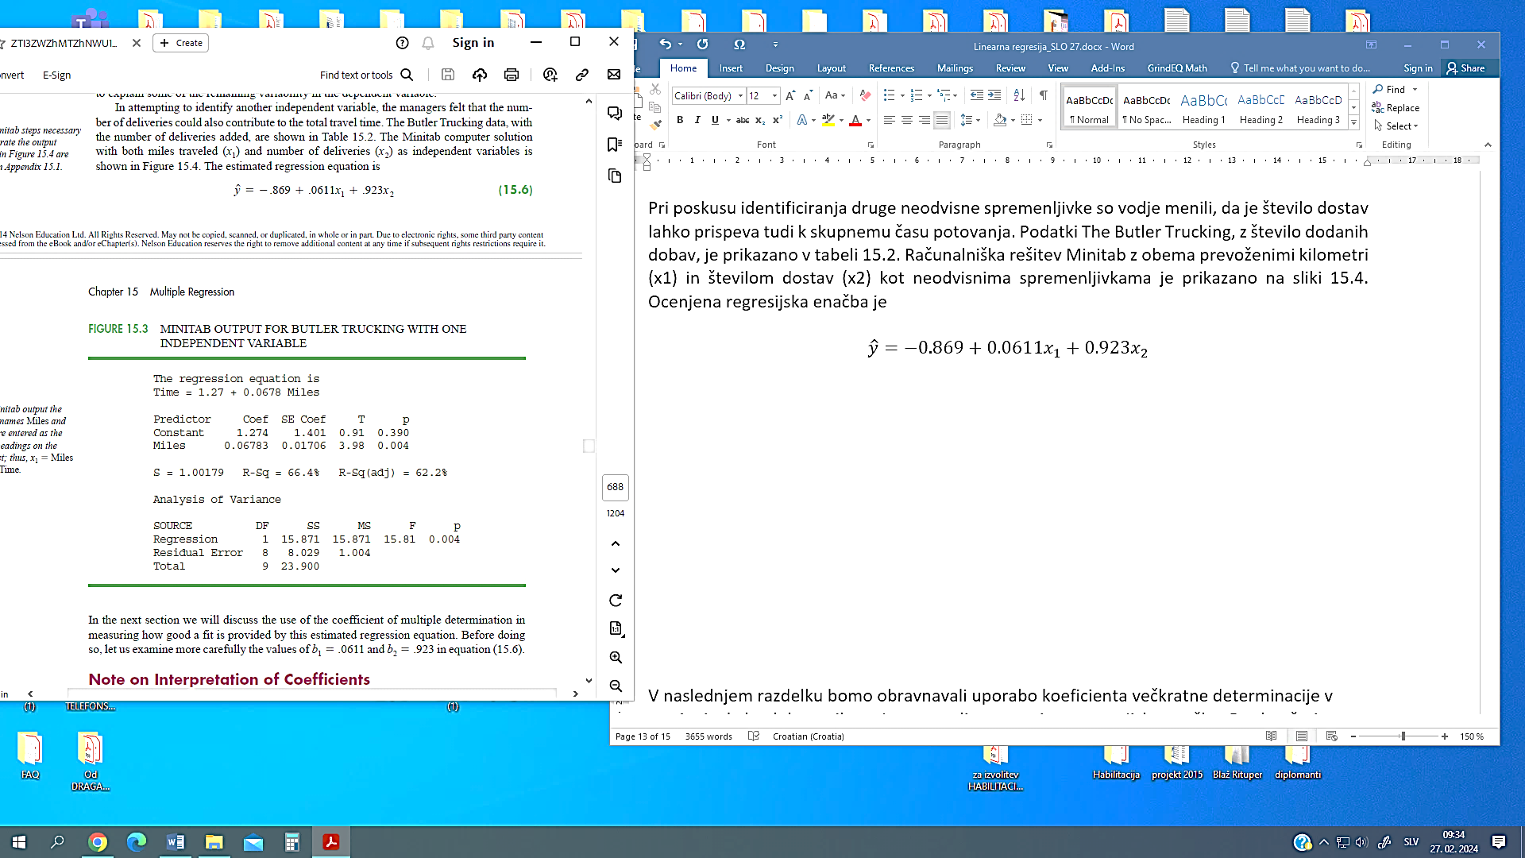
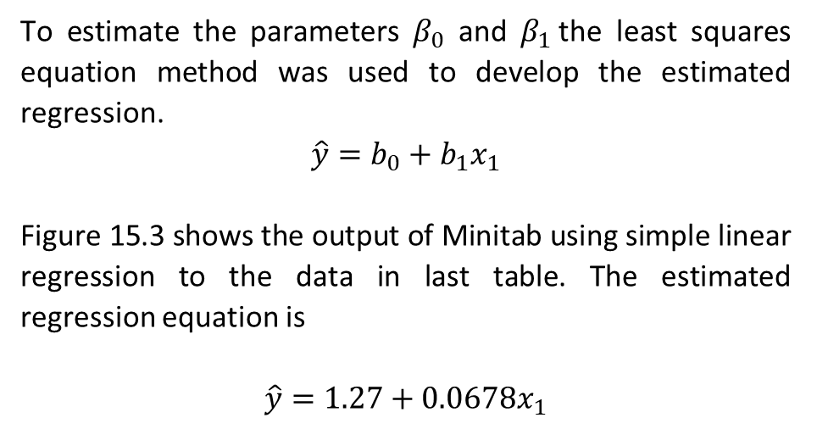
Enostavna linearna regresija
Primer
Za oceno parametrov in je bila uporabljena metoda enačbe najmanjših kvadratov, s katero je bila razvita ocenjena regresija.
$$\hat{y}=b_{0}+b_{1}x_{1}$$
Slika 15.3 prikazuje izhod programa Minitab z uporabo preproste linearne regresije za podatke v zadnji tabeli. Ocenjena regresijska enačba je
$$\hat{y}=1.27+0.0678x_{1}$$
Sofinancirano s strani Evropske unije
Izražena stališča in mnenja so izključno mnenja avtorja(-jev) in ne odražajo nujno stališč Evropske unije ali Nacionalne agencije (NA). Evropska unija in Nacionalna agencija zanje ne prevzemata odgovornosti.
Financirano s strani Evropske unije. Izražena stališča in mnenja so zgolj stališča in mnenja avtorja(-ev) in ni nujno, da odražajo stališča in mnenja Evropske unije ali Evropske izvajalske agencije za izobraževanje in kulturo (EACEA). Zanje ne moreta biti odgovorna niti Evropska unija niti EACEA.

Slide 13
Večkratni regresijski model
V tem poglavju nadaljujemo študij regresijske analize z obravnavo primerov, ki vključujejo dve ali več neodvisnih spremenljivk. To tematsko področje, imenovano multipla regresijska analiza, nam omogoča, da upoštevamo več dejavnikov in tako dobimo boljše napovedi, kot so mogoče z enostavno linearno regresijo.
Večkratna regresijska analiza je študija povezanosti odvisne spremenljivke y z dvema ali več neodvisnimi spremenljivkami. V splošnem primeru bomo s p označili število neodvisnih spremenljivk.
Sofinancirano s strani Evropske unije
Izražena stališča in mnenja so izključno mnenja avtorja(-jev) in ne odražajo nujno stališč Evropske unije ali Nacionalne agencije (NA). Evropska unija in Nacionalna agencija zanje ne prevzemata odgovornosti.
Financirano s strani Evropske unije. Izražena stališča in mnenja so zgolj stališča in mnenja avtorja(-ev) in ni nujno, da odražajo stališča in mnenja Evropske unije ali Evropske izvajalske agencije za izobraževanje in kulturo (EACEA). Zanje ne moreta biti odgovorna niti Evropska unija niti EACEA.

Slide 14
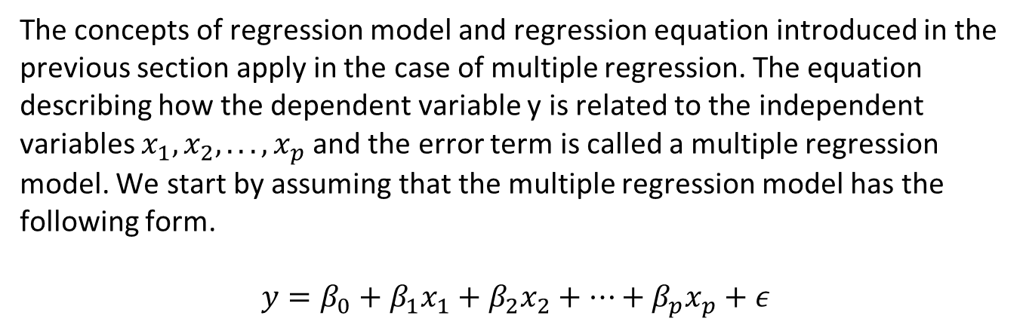
Regresijski model in regresijska enačba
Pojma regresijski model in regresijska enačba, predstavljena v prejšnjem razdelku, veljata tudi v primeru večkratne regresije. Enačba, ki opisuje, kako je odvisna spremenljivka y povezana z neodvisnimi spremenljivkami in izrazom napake, se imenuje model večkratne regresije. Začnemo s predpostavko, da ima model večkratne regresije naslednjo obliko.
$$y=β_{0}+β_{1}x_{1}+β_{2}x_{2}+…+β_{p}x_{p}+ε$$
Sofinancirano s strani Evropske unije
Izražena stališča in mnenja so izključno mnenja avtorja(-jev) in ne odražajo nujno stališč Evropske unije ali Nacionalne agencije (NA). Evropska unija in Nacionalna agencija zanje ne prevzemata odgovornosti.
Financirano s strani Evropske unije. Izražena stališča in mnenja so zgolj stališča in mnenja avtorja(-ev) in ni nujno, da odražajo stališča in mnenja Evropske unije ali Evropske izvajalske agencije za izobraževanje in kulturo (EACEA). Zanje ne moreta biti odgovorna niti Evropska unija niti EACEA.

Slide 15
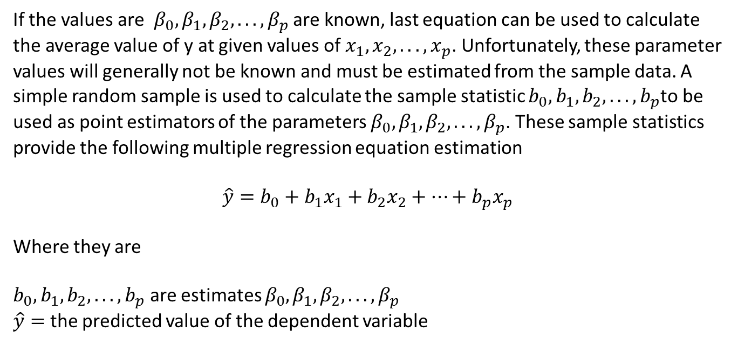
Ocenjena enačba multiple regresije
Če so vrednosti znane, lahko zadnjo enačbo uporabimo za izračun povprečne vrednosti y pri danih vrednostih . Žal te vrednosti parametrov običajno niso znane in jih je treba oceniti iz vzorčnih podatkov. S preprostim naključnim vzorcem se izračuna vzorčna statistika , ki se uporabi kot točkovna ocena parametrov . Te statistike vzorca zagotavljajo naslednje ocene enačb multiple regresije
$$\hat{y}=b_{0}+b_{1}x_{1}+b_{2}x_{2}+…+b_{p}x_{p}$$
Kje so
so ocene
napovedana vrednost odvisne spremenljivke
Sofinancirano s strani Evropske unije
Izražena stališča in mnenja so izključno mnenja avtorja(-jev) in ne odražajo nujno stališč Evropske unije ali Nacionalne agencije (NA). Evropska unija in Nacionalna agencija zanje ne prevzemata odgovornosti.
Financirano s strani Evropske unije. Izražena stališča in mnenja so zgolj stališča in mnenja avtorja(-ev) in ni nujno, da odražajo stališča in mnenja Evropske unije ali Evropske izvajalske agencije za izobraževanje in kulturo (EACEA). Zanje ne moreta biti odgovorna niti Evropska unija niti EACEA.

Slide 16
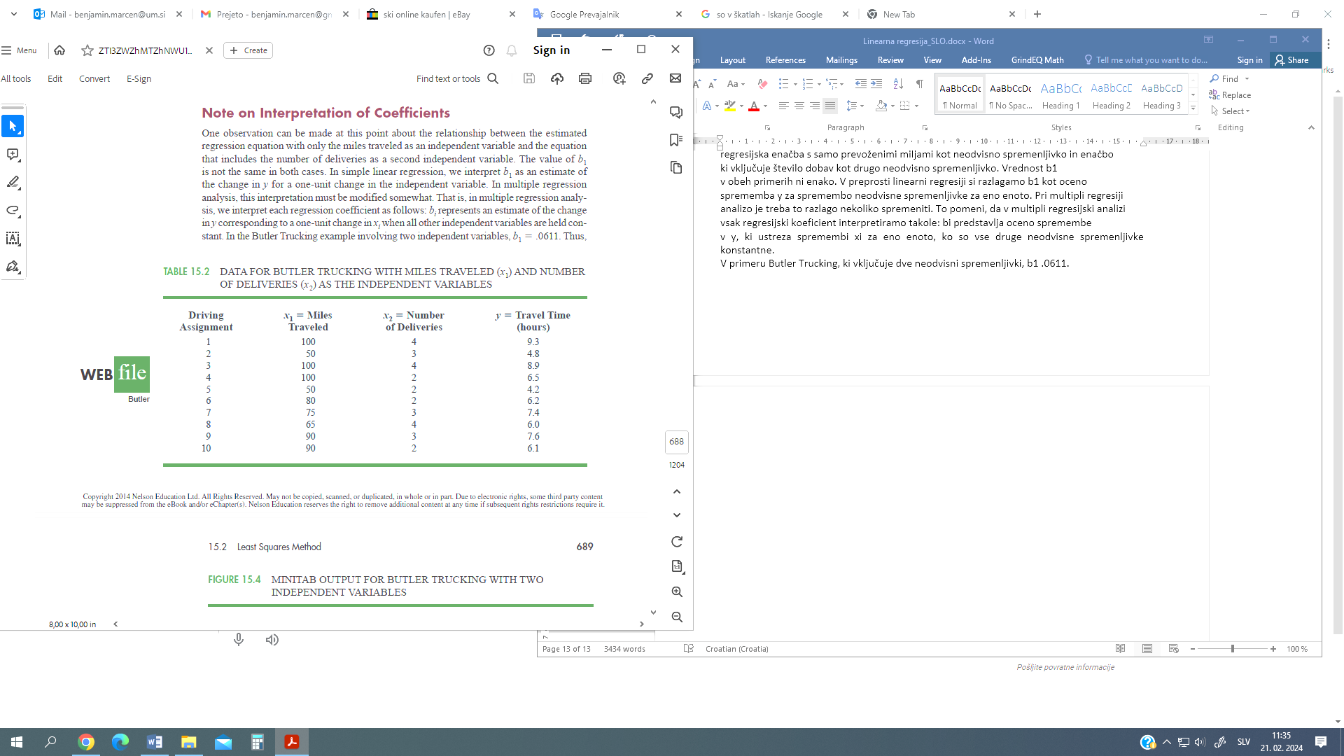
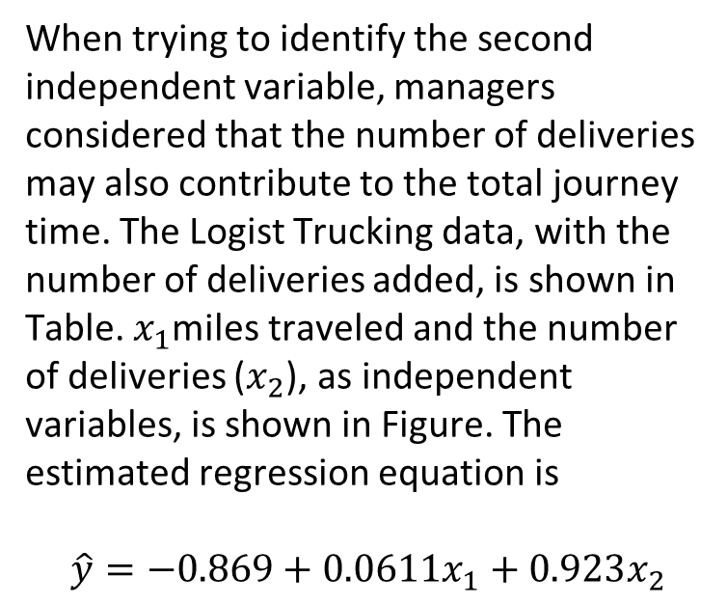
Enostavna večkratna regresija
Primer
Pri iskanju druge neodvisne spremenljivke so menedžerji menili, da lahko k skupnemu času potovanja prispeva tudi število dostav. Podatki podjetja Logist Trucking z dodanim številom dostav so prikazani v preglednici. prevoženih kilometrov in število dostav ( ) kot neodvisni spremenljivki sta prikazani na sliki. Ocenjena regresijska enačba je
$$\hat{y}=−0.869+0.0611x_{1}+0.923x_{2}$$
Sofinancirano s strani Evropske unije
Izražena stališča in mnenja so izključno mnenja avtorja(-jev) in ne odražajo nujno stališč Evropske unije ali Nacionalne agencije (NA). Evropska unija in Nacionalna agencija zanje ne prevzemata odgovornosti.
Financirano s strani Evropske unije. Izražena stališča in mnenja so zgolj stališča in mnenja avtorja(-ev) in ni nujno, da odražajo stališča in mnenja Evropske unije ali Evropske izvajalske agencije za izobraževanje in kulturo (EACEA). Zanje ne moreta biti odgovorna niti Evropska unija niti EACEA.

Slide 17
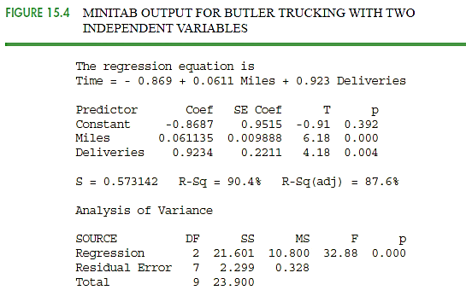
Enostavna večkratna regresija
Primer
Pri večkratni regresijski analizi je treba to razlago nekoliko spremeniti. To pomeni, da se pri večkratni regresijski analizi vsak regresijski koeficient razlaga na naslednji način: predstavljal bi oceno spremembe y, ki ustreza spremembi xi za eno enoto, če so vse druge neodvisne spremenljivke konstantne.
V primeru podjetja Logist Trucking to vključuje dve neodvisni spremenljivki, b1=0,0611.
Tako je 0,0611 ure ocena pričakovanega podaljšanja potovalnega časa, ki ustreza povečanju za eno miljo na prevoženo razdaljo, če je število dostav konstantno. Podobno, ker je b2 ,923, je ocena pričakovanega povečanja potovalnega časa, ki ustreza povečanju za eno dostavo, ko je število prevoženih milj konstantno, 0,923 ure.
Sofinancirano s strani Evropske unije
Izražena stališča in mnenja so izključno mnenja avtorja(-jev) in ne odražajo nujno stališč Evropske unije ali Nacionalne agencije (NA). Evropska unija in Nacionalna agencija zanje ne prevzemata odgovornosti.
Financirano s strani Evropske unije. Izražena stališča in mnenja so zgolj stališča in mnenja avtorja(-ev) in ni nujno, da odražajo stališča in mnenja Evropske unije ali Evropske izvajalske agencije za izobraževanje in kulturo (EACEA). Zanje ne moreta biti odgovorna niti Evropska unija niti EACEA.

Slide 18
Literatura:
Introductory Statistics 2e, Openstax, Rice University, Houston, Texas 77005, Jun 23, starejši avtorji: Barbara Illowsky in Susan dean, De anza college, Datum objave: Dec 13, 2023, (https://openstax.org/details/books/introductory-statistics-2e);
Introductory Statistics 4th Edition, Susan Dean in Barbara Illowsky, Adapted by Riyanti Boyd & Natalia Casper (Published 2013 by OpenStax College) July 2021, (http://dept.clcillinois.edu/mth/oer/IntroductoryStatistics.pdf );
Introductory Statistics 7th Edition, Prem S. Mann, Eastern Connecticut State University s pomočjo Christopher Jay Lacke, Rowan University, John Wiley & Sons, Inc., 111 River Street, Hoboken, NJ 07030-5774, 2011
Introduction to statistics, made easy second edition, Prof. Dr. Hamid Al-Oklah Dr. Said Titi Mr. Tareq Alodat, marec 2014
Statistics for Business and Economics, Thirteenth Edition, David R. Anderson, Dennis J. Sweeney, Thomas A. Williams, Jeffrey D. Camm, James J. Cochran, 2017, 2015 Cengage Learning®
Statistics for Business, First edition, Derek L Waller, 2008 Copyright © 2008, Derek L Waller, Published by Elsevier Inc. Vse pravice pridržane
Sofinancirano s strani Evropske unije
Izražena stališča in mnenja so izključno mnenja avtorja(-jev) in ne odražajo nujno stališč Evropske unije ali Nacionalne agencije (NA). Evropska unija in Nacionalna agencija zanje ne prevzemata odgovornosti.
Financirano s strani Evropske unije. Izražena stališča in mnenja so zgolj stališča in mnenja avtorja(-ev) in ni nujno, da odražajo stališča in mnenja Evropske unije ali Evropske izvajalske agencije za izobraževanje in kulturo (EACEA). Zanje ne moreta biti odgovorna niti Evropska unija niti EACEA.

Slide 19
Internetne strani:
https://open.umn.edu/opentextbooks/textbooks/196
https://www.scribbr.com/category/statistics/
https://stats.libretexts.org/Bookshelves/Introductory_Statistics
https://assets.openstax.org/oscms-prodcms/media/documents/IntroductoryStatistics-OP_i6tAI7e.pdf
https://saylordotorg.github.io/text_introductory-statistics/
https://drive.uqu.edu.sa/_/mskhayat/files/MySubjects/20178FS%20Elementary%20Statistics/Introductory%20Statistics%20(7th%20Ed).pdf
https://dept.clcillinois.edu/mth/oer/IntroductoryStatistics.pdf
https://www.geeksforgeeks.org/introduction-of-statistics-and-its-types/
https://onlinestatbook.com/Online_Statistics_Education.pdf
https://www.researchgate.net/profile/Tareq-Alodat-2/publication/340511098_INTRODUCTION_TO_STATISTICS_MADE_EASY/links/5e8de3dc4585150839c7b58a/INTRODUCTION-TO-STATISTICS-MADE-EASY.pdf
https://byjus.com/maths/statistics/
https://www.khanacademy.org/math/statistics-probability
Povezave na Youtube (regresija):
https://www.youtube.com/watch?v=ZkjP5RJLQF4
https://www.youtube.com/watch?v=owI7zxCqNY0
https://www.youtube.com/watch?v=P8hT5nDai6A
https://www.youtube.com/watch?v=HBdJGj_7FHQ
https://www.youtube.com/watch?v=WWqE7YHR4Jc
https://www.youtube.com/watch?v=dQNpSa-bq4M
https://www.khanacademy.org/math/statistics-probability/describing-relationships-quantitative-data/more-on-regression/v/regression-line-example
https://www.youtube.com/watch?v=xZ_z8KWkhXE
https://www.youtube.com/watch?v=11c9cs6WpJU
https://www.youtube.com/watch?v=4EXNedimDMs
https://www.khanacademy.org/math/ap-statistics/bivariate-data-ap/correlation-coefficient-r/v/correlation-coefficient-intuition-examples
https://www.youtube.com/watch?v=9Q5ErbQF_vk
https://www.youtube.com/watch?v=F_mfuifKzgw
Sofinancirano s strani Evropske unije
Izražena stališča in mnenja so izključno mnenja avtorja(-jev) in ne odražajo nujno stališč Evropske unije ali Nacionalne agencije (NA). Evropska unija in Nacionalna agencija zanje ne prevzemata odgovornosti.
Financirano s strani Evropske unije. Izražena stališča in mnenja so zgolj stališča in mnenja avtorja(-ev) in ni nujno, da odražajo stališča in mnenja Evropske unije ali Evropske izvajalske agencije za izobraževanje in kulturo (EACEA). Zanje ne moreta biti odgovorna niti Evropska unija niti EACEA.

Slide 20
Avtorji:
Sanja Bojić
Kristijan Brglez
Maja Fošner
Roman Gumzej
Rebeka Kovačič Lukman
Benjamin Marcen
Marinko Maslarić
Boško Matović
Dejan Mirčetić
Končna verzija: Junij 2025
Sofinancirano s strani Evropske unije
Izražena stališča in mnenja so izključno mnenja avtorja(-jev) in ne odražajo nujno stališč Evropske unije ali Nacionalne agencije (NA). Evropska unija in Nacionalna agencija zanje ne prevzemata odgovornosti.

Slide 21
Hvala za vašo pozornost
Sofinancirano s strani Evropske unije
Izražena stališča in mnenja so izključno mnenja avtorja(-jev) in ne odražajo nujno stališč Evropske unije ali Nacionalne agencije (NA). Evropska unija in Nacionalna agencija zanje ne prevzemata odgovornosti.
Financirano s strani Evropske unije. Izražena stališča in mnenja so zgolj stališča in mnenja avtorja(-ev) in ni nujno, da odražajo stališča in mnenja Evropske unije ali Evropske izvajalske agencije za izobraževanje in kulturo (EACEA). Zanje ne moreta biti odgovorna niti Evropska unija niti EACEA.

